Slide 1
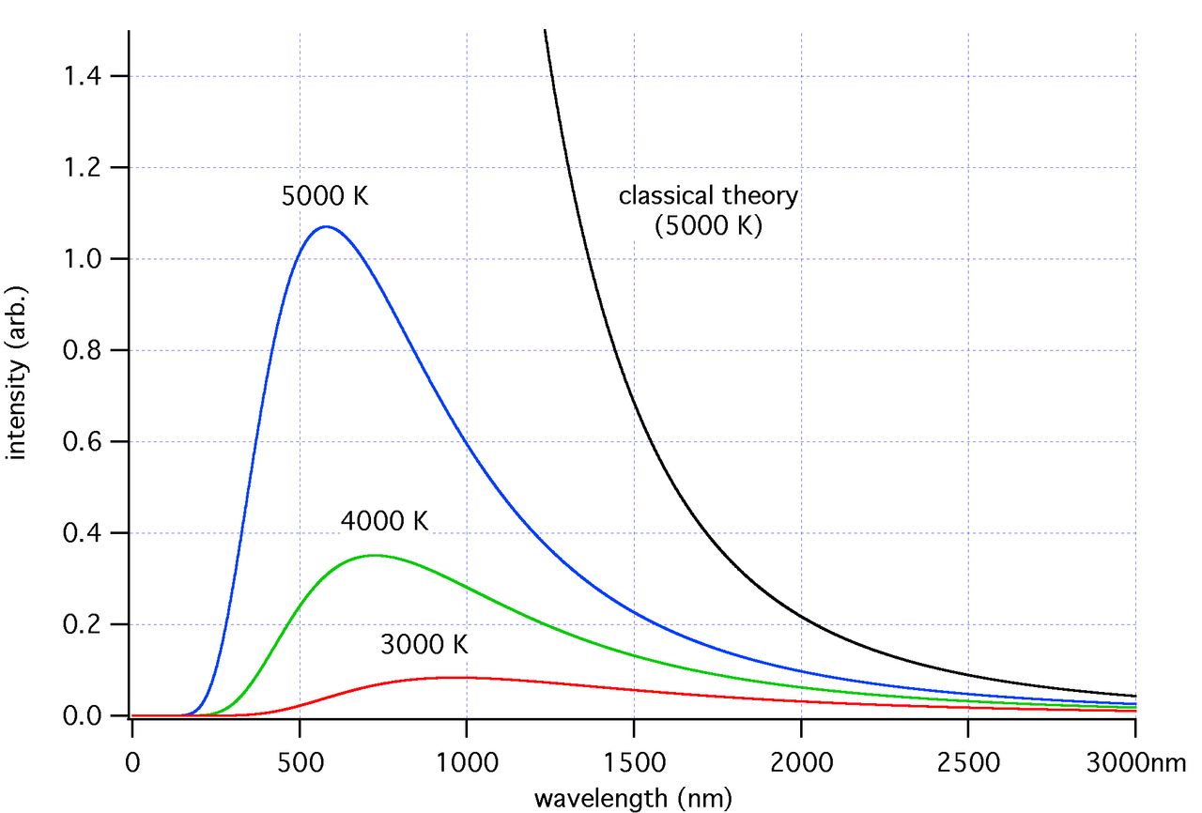
Rayonnement du corps noir

Slide 2
Effet photoélectrique

Slide 3
Effet photoélectrique

Slide 4
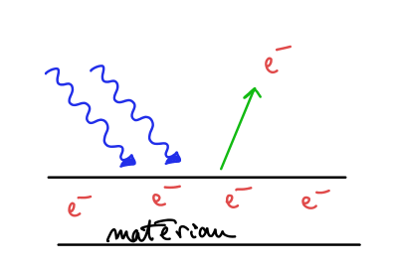
Effet photoélectrique

Slide 5
Expérience de Millikan

Slide 6
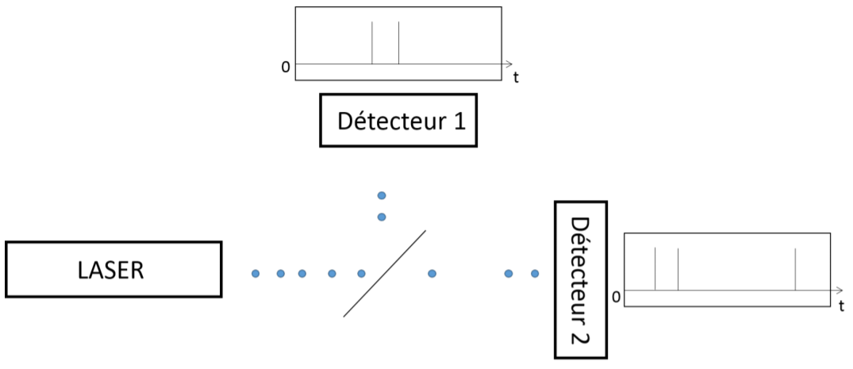
Insécabilité du photon : expérience de Hanbury Brown–Twiss
Source
Source: B. Blancon, V. Martos

Slide 7
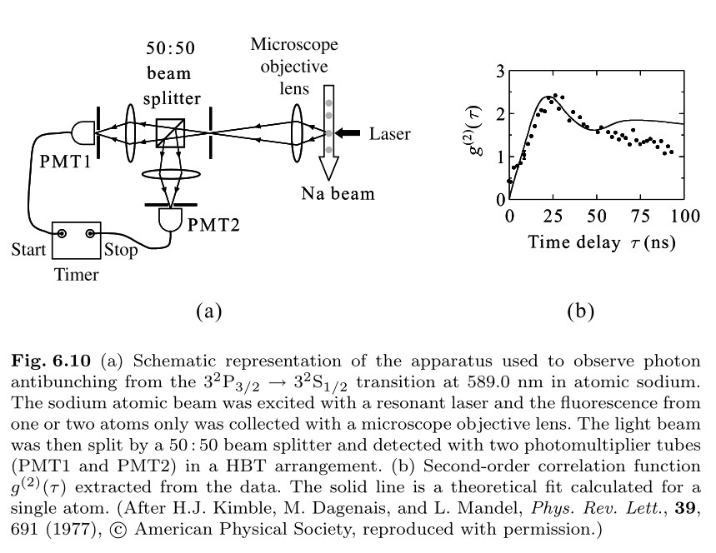
Insécabilité du photon : expérience de Hanbury Brown–Twiss
Source: Fox, Quantum optics

Slide 8
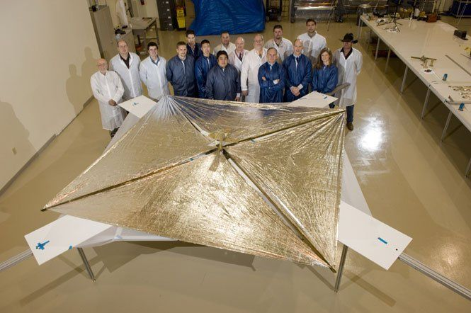
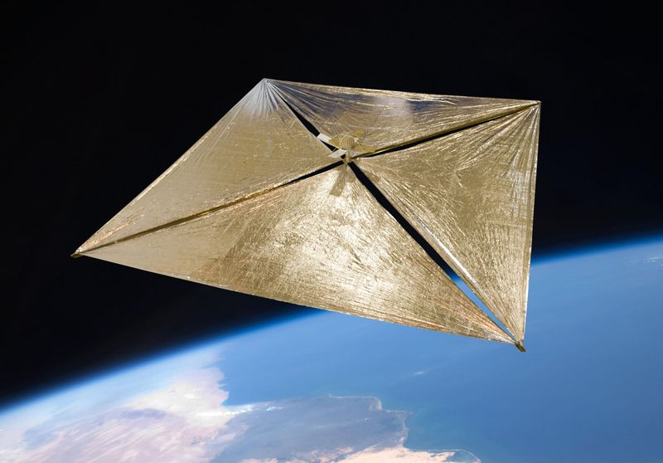
Voile solaire NanoSail-D2
Ordre de grandeur : surface de 10$m^{2}$, poussée de 0.1 mN.

Slide 9
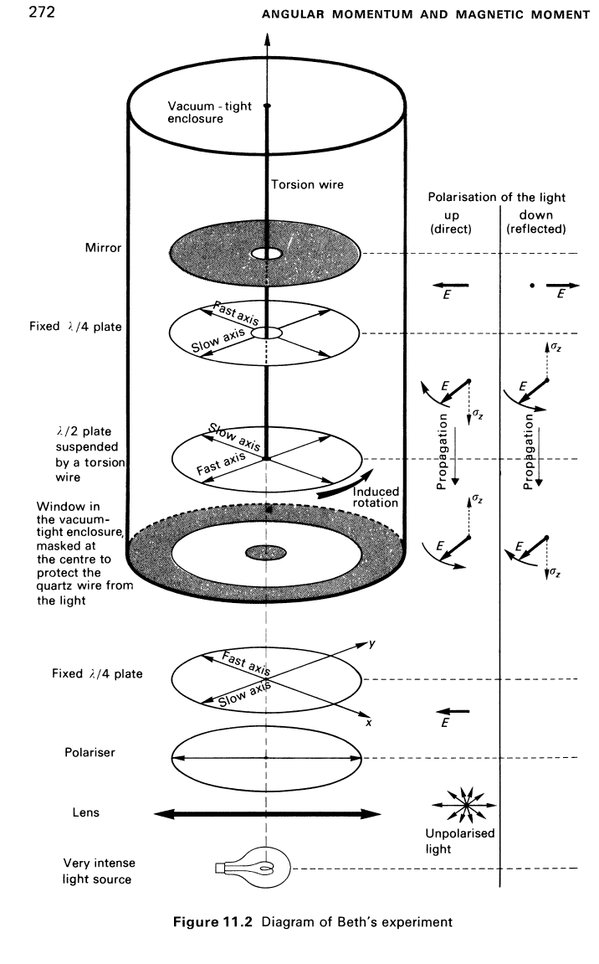
Expérience de Bethe
Source: Cagnac, physique atomique

Slide 10
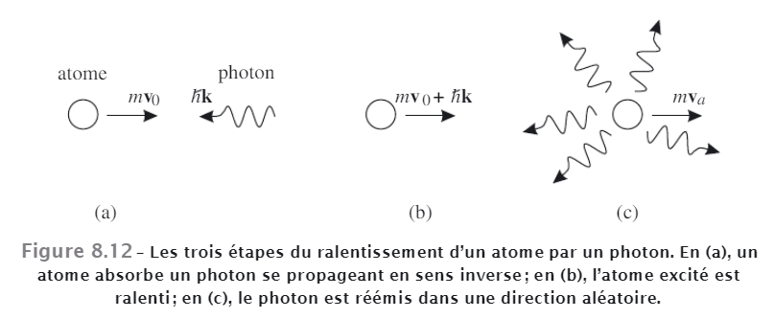
Refroidissement Doppler
Source: Dangoisse

Slide 11
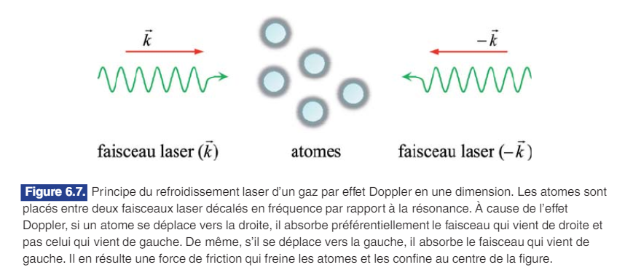
Refroidissement Doppler
Source: LE LASER, Fabien Bretenaker, Nicolas Treps

Slide 12
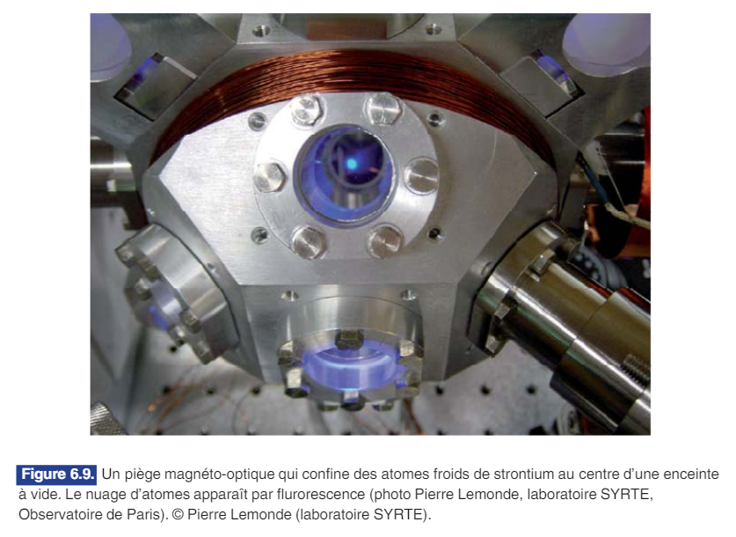
Piège magnéto-optique
taille du nuage d’atomes: 1 mm
Source: LE LASER, Fabien Bretenaker, Nicolas Treps

Slide 13
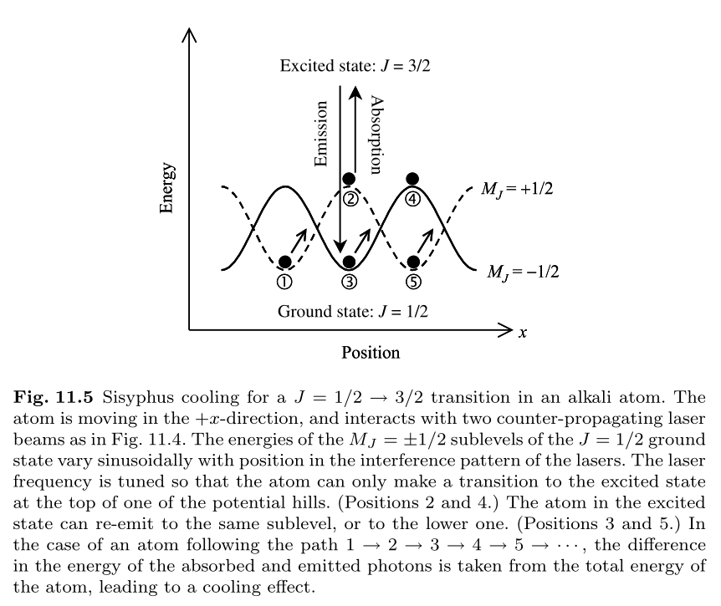
Sisyphus cooling

Slide 14
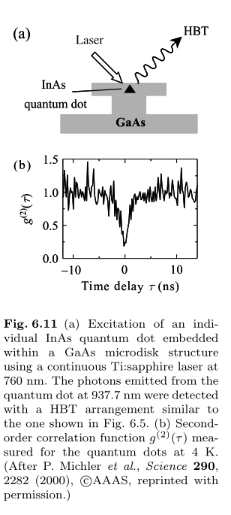
Annexe: Insécabilité du photon : expérience de Hanbury Brown–Twiss
Source: Fox, Quantum optics

